Slide 1
La réutilisation des eaux usées, une ressource d’avenir
Fiche d’inscription
A retourner avant le 22 septembre 2022 à :
sandrine.besnard@astee.org
NOM (majuscules) Prénom
Fonction Société / Organisme
Adresse
CP Ville
Téléphone E-mail*
Adresse de facturation si différente
*obligatoire pour vous garantir l’accès aux présentations
FRAIS DE PARTICIPATION
❍ Membre Astee : 80€ ❍ Non-Membre Astee : 125€
PARTICIPERA
❍ Matinée ❍ Déjeuner ❍ Visite du démonstrateur « IRRI-Alt’Eau 2.0 »
RÈGLEMENT
❍ Par chèque bancaire ou postal à l’ordre de l’ASTEE
❍ Par virement à l’ordre de l’ASTEE au compte Banque Postale PARIS 248-67 KRIB 20041 00001 0024867 K 020 48
❍ Par carte de crédit, Visa, Eurocard, Mastercard
N° de carte :
Date d’expiration :
❍ Lettre d’engagement (pour les administrations uniquement), stipulant le montant des frais d’inscription
❍ Sur présentation de facture
Date : Signature :
Astee Occitanie – 29 septembre 2022 – Narbonne Plage

Slide 2
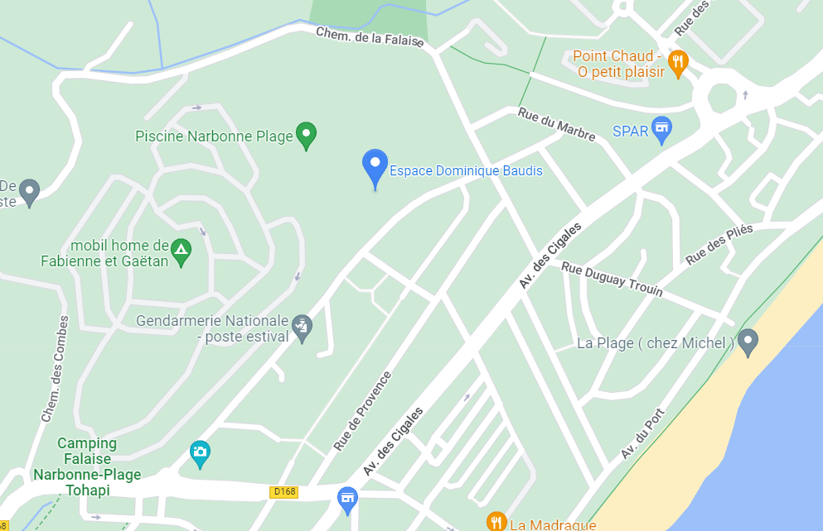
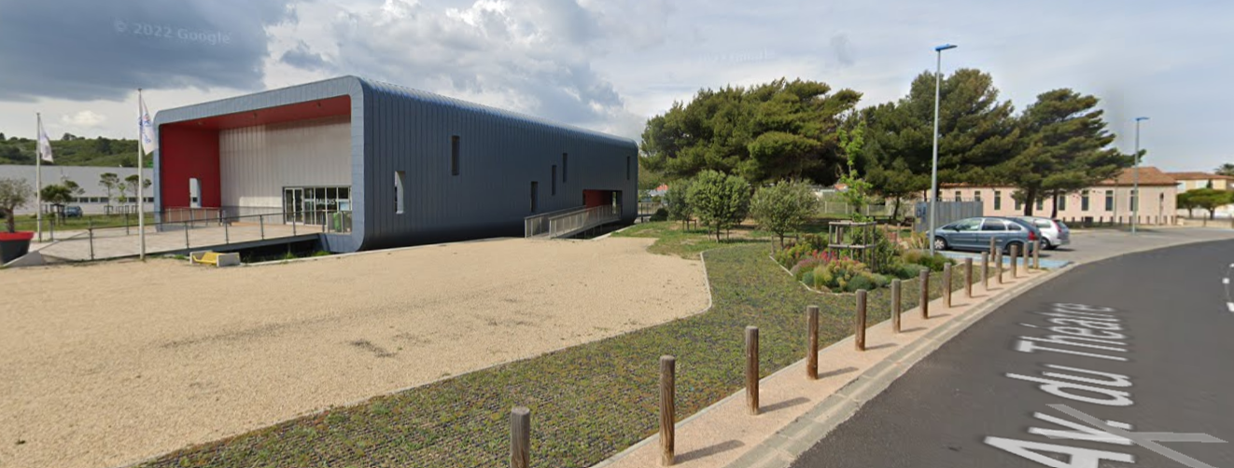


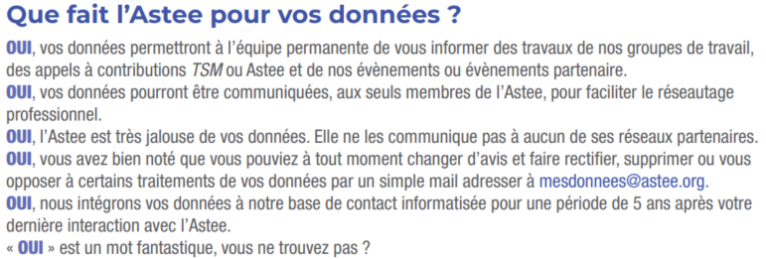
La réutilisation des eaux usées, une ressource d’avenir
Lieu de la matinée de conférence
Espace Dominique BAUDIS
29 Av. du Théatre
11100 Narbonne Plage
Visites techniques :
- Station d’épuration de Narbonne Plage
- Site INRA Pech Rouge à Gruissan
Astee Occitanie – 29 septembre 2022

